Slide 1
«Я здоровым быть хочу!» физкультурное занятие – семинар родителей с детьми старшей группы в родительском клубе «Берегиня».
Подготовила С.И.Скорогудаева,
инструктор ФК
Муниципальное бюджетное дошкольное образовательное учреждение "Детский сад "Чебурашка" муниципального образования "город Десногорск" Смоленской области. декабрь 2019г.

Slide 2
Цель. Способствовать сохранению и укреплению физического и психического здоровья детей. Настроить на совместную двигательно-игровую деятельность детей и их родителей.
Задачи.
Формировать у детей и родителей потребность в здоровом образе жизни в семье; оказать практическую помощь в овладении знаниями об укреплении и сохранении здоровья ребенка.
Установить эмоционально-тактильный контакт с детьми, помочь родителям ощутить радость, удовольствие от совместной с детьми деятельности; понять полезность занятий вдвоем.
Развивать межличностное общение ребенка с взрослым.

Slide 3
Что такое здоровье
Здоровье – естественное состояние организма, характеризующееся его уравновешенностью с окружающей средой и отсутствием каких-либо болезненных изменений. Большая советская энциклопедия
Здоровье – это состояние полного физического, духовного и социального благополучия, а не только отсутствие болезней и физических дефектов. Устав Всемирной организации здравоохранения
Здоровье – это постоянное наличие энергии, необходимой, чтобы обеспечивать гармоничное функционирование организма.
Здоровье – это основа благополучия человека; здоровье позволяет раскрыться всем его физическим и духовным возможностям.
Здоровье – это понятие не только физическое, но и нравственное; нравственно здоровый человек великодушен, благороден, дружелюбен и оптимистичен.
Здоровье – это отсутствие у человека причин и побудительных мотивов для болезней.

Slide 4
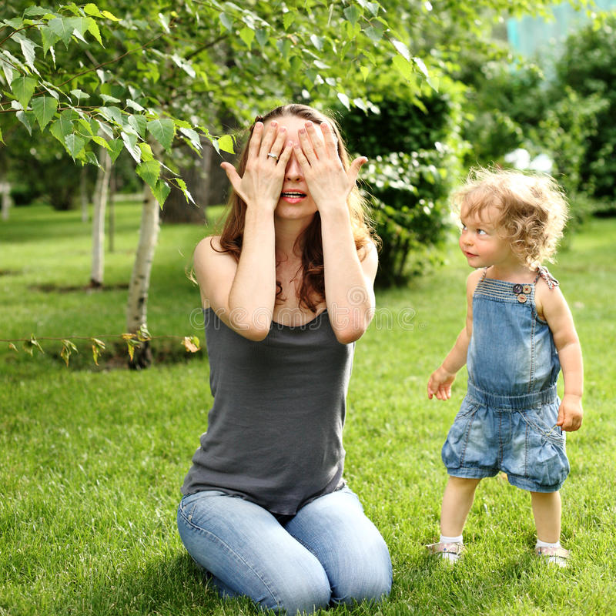
Игра
«Узнай
меня!»

Slide 5
1 составляющая здоровья Учимся расслабляться.
Релаксация – это один из путей преодоления внутреннего напряжения, основанный на более или менее сознательном расслаблении мышц.
Даже дошкольники, живущие в современном мире, испытывают на себе повышенные психические и физические нагрузки: постоянная спешка, беспокойство, поток негативной информации с телеэкрана, частые инфекционные заболевания, усталость, приводящие в дальнейшем к перенапряжению.

Slide 6
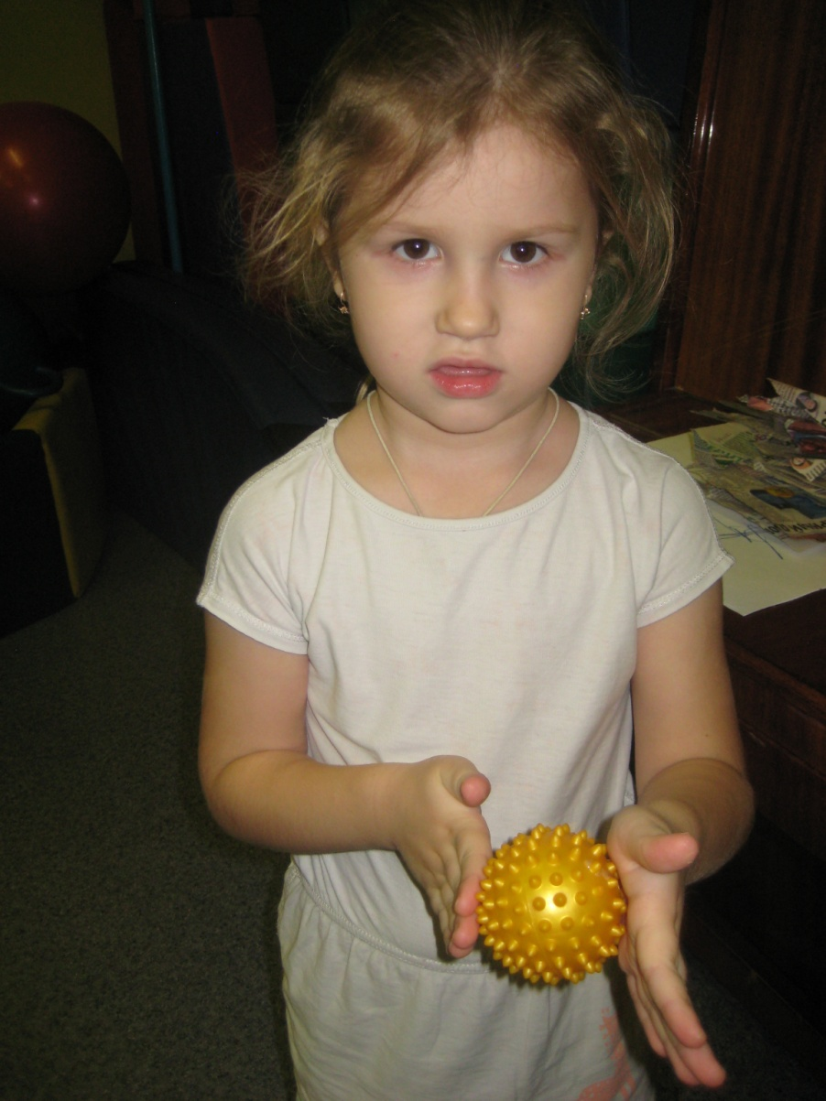
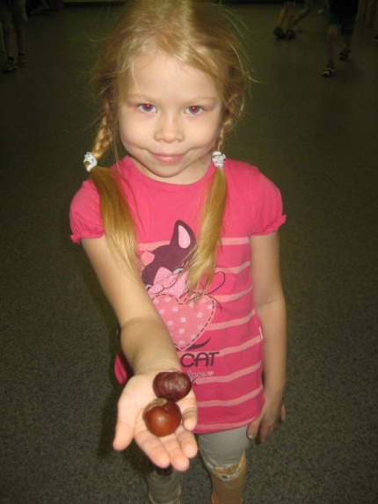
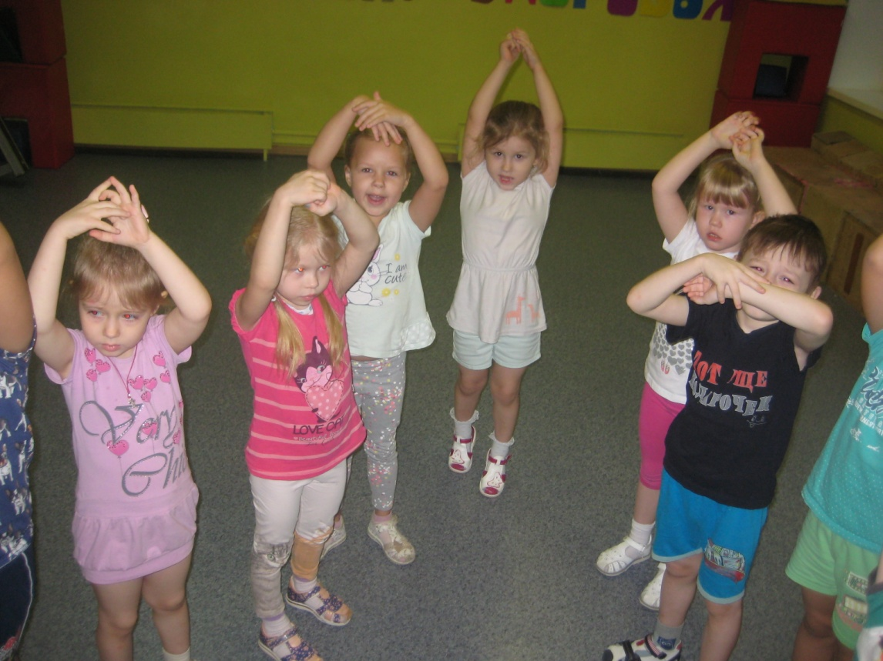
Массаж кистей рук
Похлопывание ладонью о ладонь;
Растирание ладоней круговыми движениями;
«замок» – сцеплять и расцеплять кисти рук попеременно;
Катание карандаша между ладоней

Slide 7
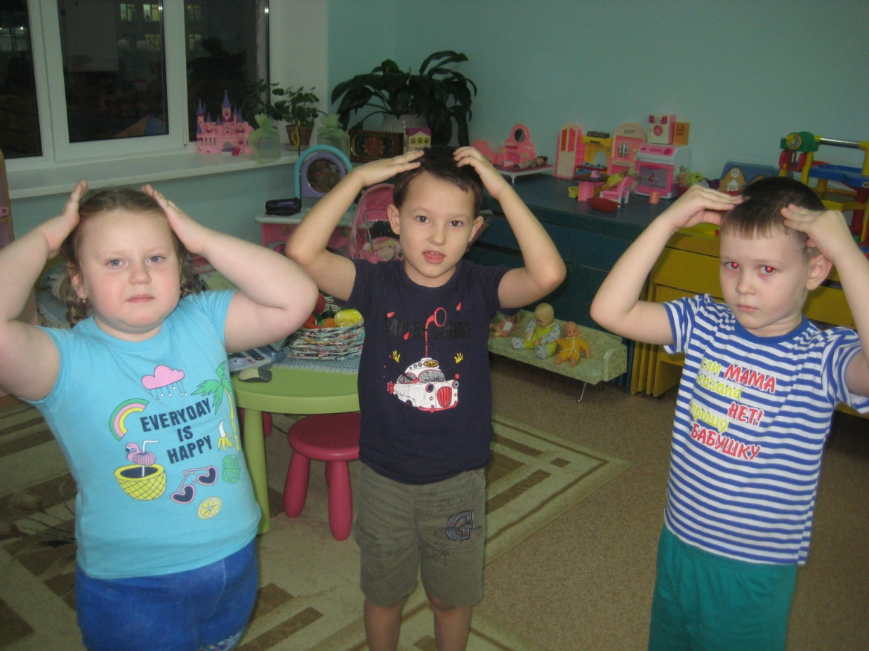
Массаж головы
- растирание подушечками пальцев волосистой части головы;
- «дождик» – легкое постукивание кончиками пальцев по всей поверхности головы.

Slide 8
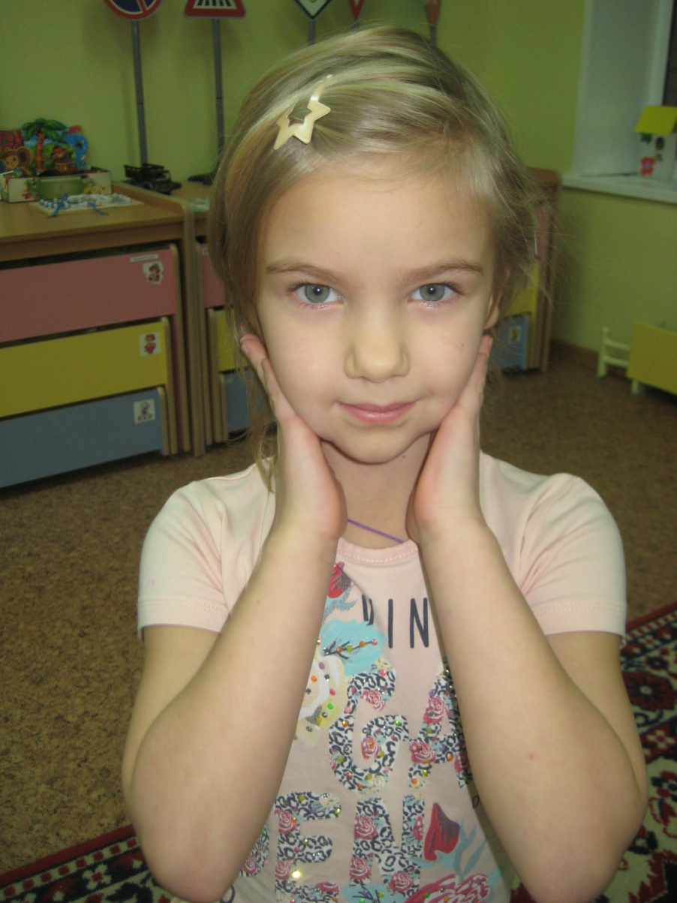
Массаж лица
- растирание и поглаживание щек и лба ладонями;
- постукивающие, разминающие движения кончиками пальцев поверхности лица.

Slide 9
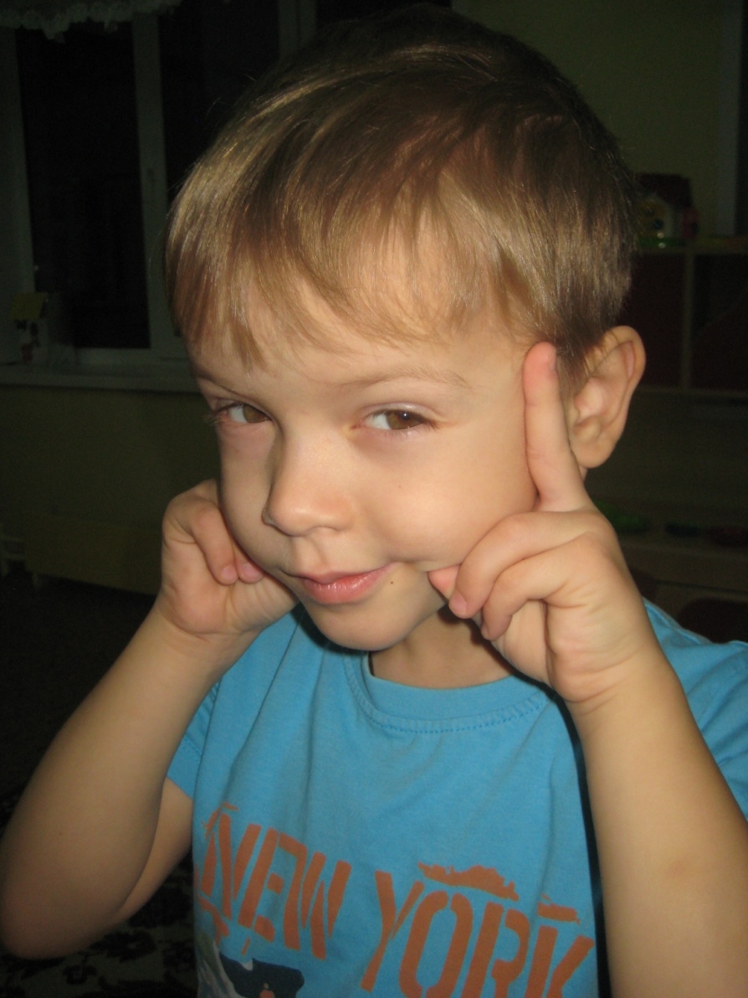
Массаж ушных раковин
- растирание ушей большим и указательным пальцами рук снизу-вверх и снизу вверх и сверху вниз – («разбудим ушки»);
- пощипывание края ушной раковины;
- поглаживание указательным пальцем внутренней поверхности ушной раковины – («протри ушки»).

Slide 10
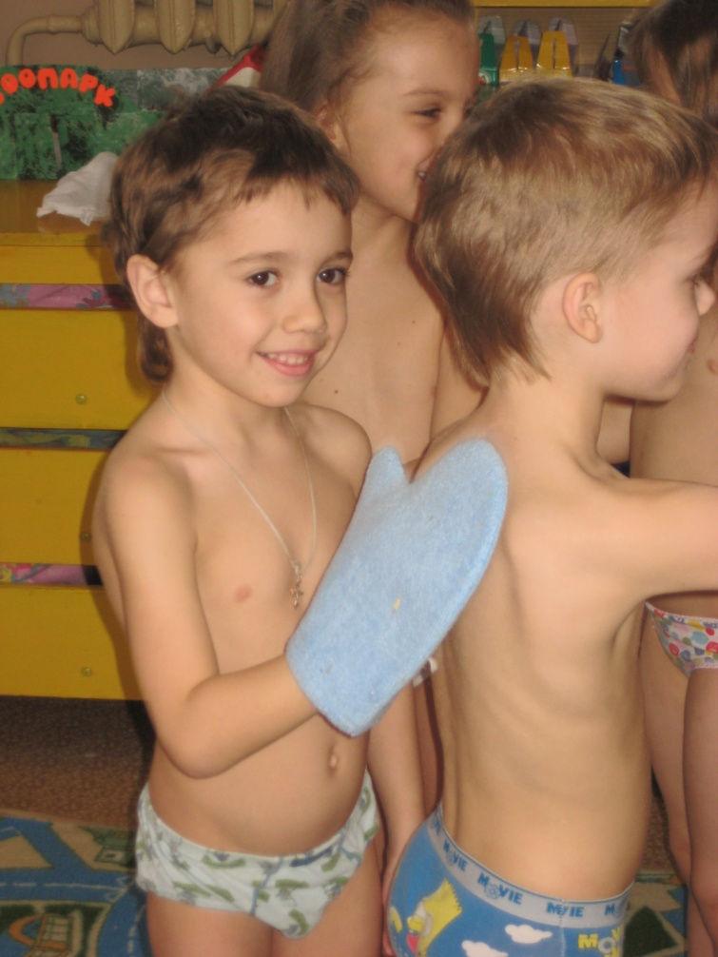
Массаж спины (в парах)
- поглаживание, растирание ладонями мышц спины;
- похлопывание ребром ладони спины.

Slide 11
Массаж шеи
- поглаживание руками от верхней части шеи к плечам;
- легкое надавливание и растягивание мышц шеи руками.

Slide 12
2 составляющая здоровья Учимся просыпаться
Подняли в детский сад, а разбудить забыли.
Пробуждение должно быть медленным и спокойным. Будьте как можно более ласковыми и мягкими в это время.
Научите ребенка небольшой зарядке в постели. Чтобы день прошел удачно и ребенок чувствовал себя бодро, полезно научить его сделать еще в постели несколько упражнений и потягиваний.
После сна сделайте ребенку легкий массаж всего тела, уделив чуть больше внимание стопам и мочкам ушей. Это зарядит малыша бодростью.
После упражнений и окончательного пробуждения необходимо включиться в обычную утреннюю суету. Напомните ребенку про умывание и чистку зубов, включите чуть погромче музыку.
Не стоит давать ребенку «лишние» минуты сна. Лучше вставать всегда с запасом времени, чтобы его хватало для полноценных утренних сборов, когда вы можете без спешки и волнений собраться на работу и в детский сад.

Slide 13
Динамическая гимнастика на пробуждение.
- Закрыть, открыть глаза;
- Сжать пальцы рук в кулачок и разжать;
- Поступательные движения стопой вперед и назад;
- Упражнение «велосипед» – для ног;
- Стоя на четвереньках прогнуть и выгнуть спину – «кошка».

Slide 14
3 составляющая здоровья Делаем зарядку
Зарядка - это слаженное, четкое выполнение детьми физкультурных упражнений. Важно,
чтобы каждое движение дошкольник выполнял с удовольствием и без лишнего напряжения.
- Чаще хвалите вашего маленького спортсмена за успехи.
- Старайтесь время от времени делать паузы, переключая внимание ребенка на другие занятия.

Slide 15
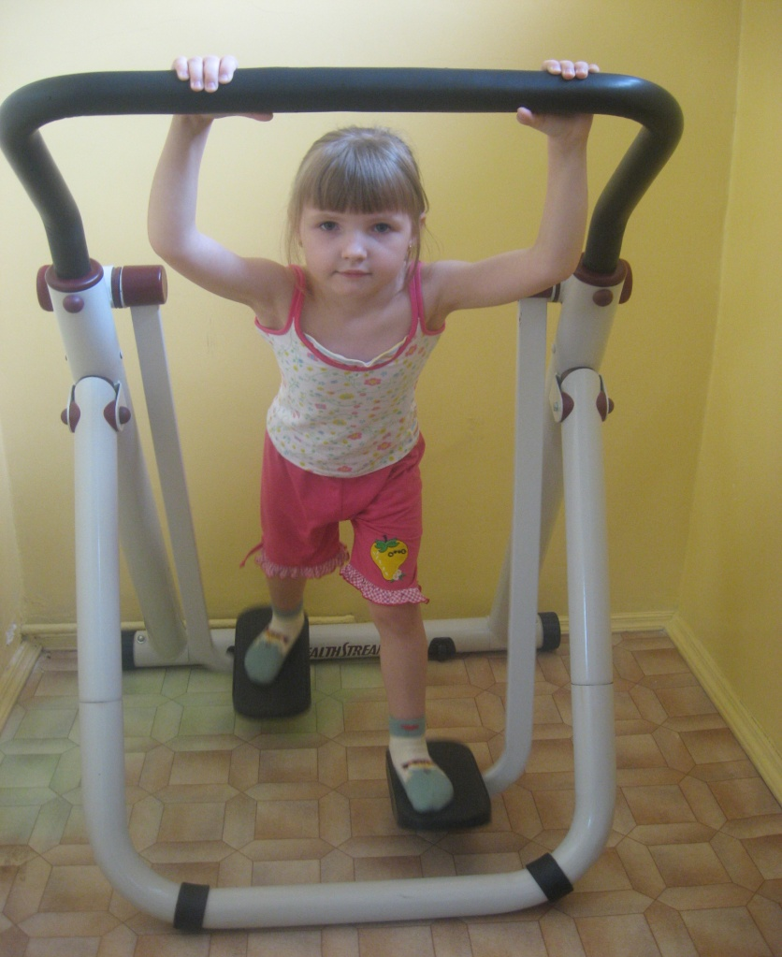
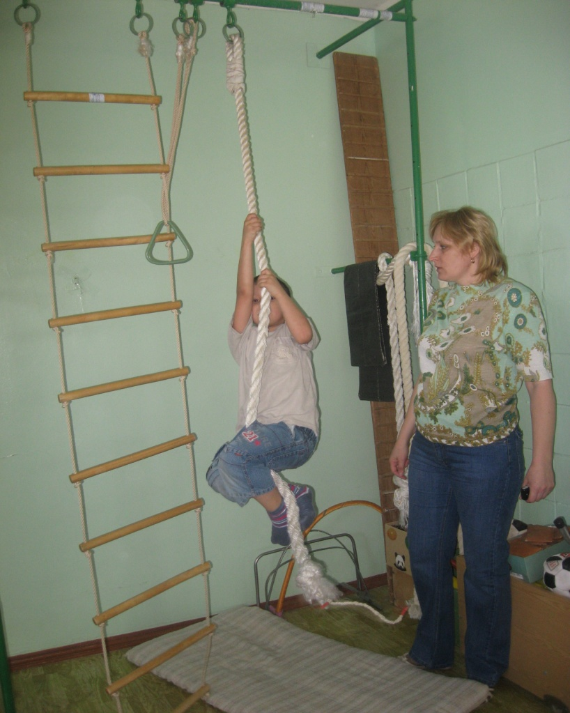
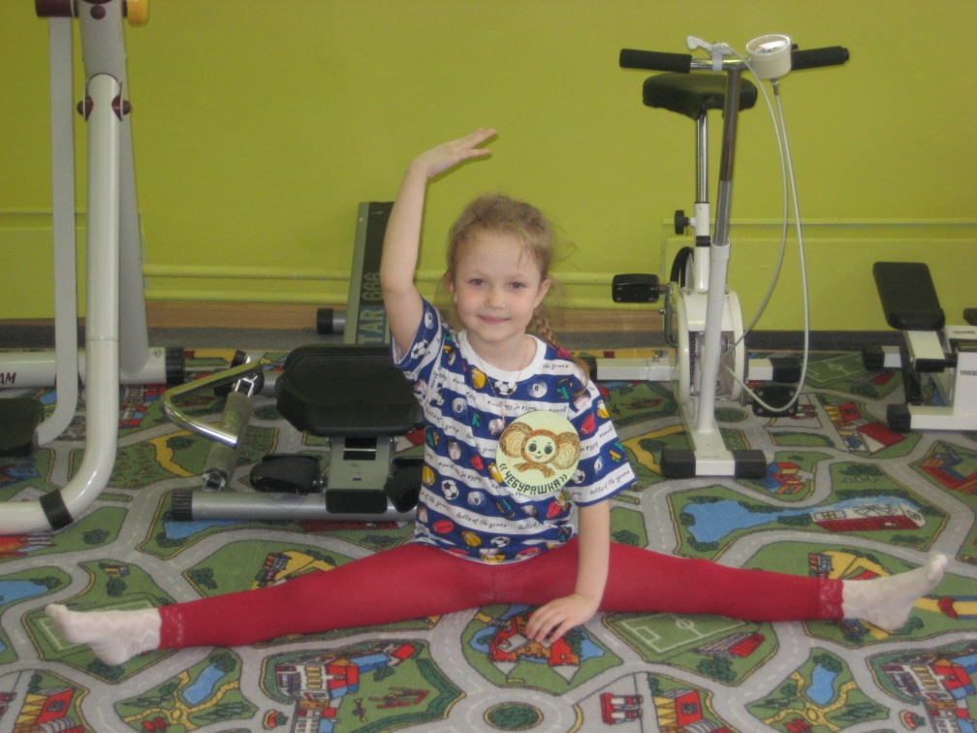
Общеразвивающие упражнения с палкой (в парах).
«Мы стройные!»
«Мы – крепкие!»
«Мы – гибкие!»
«Мы – ловкие!»
«Мы – сильные!»
«Мы – веселые!»

Slide 16
4 составляющая здоровья Охраняем зрение
Зрение играет большую роль в развитии человека. Это основной источник знаний о внешнем мире, 90% информации человек воспринимает из внешнего мира благодаря зрению. Для любой деятельности (учеба, отдых, повседневная жизнь) необходимо хорошее зрение.

Slide 17
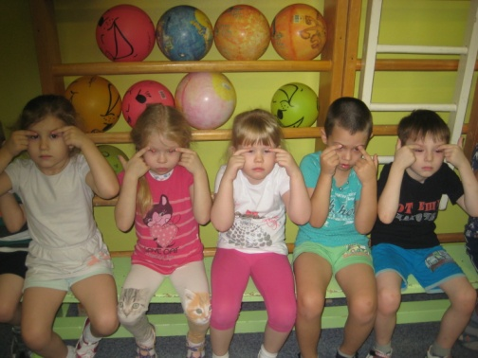
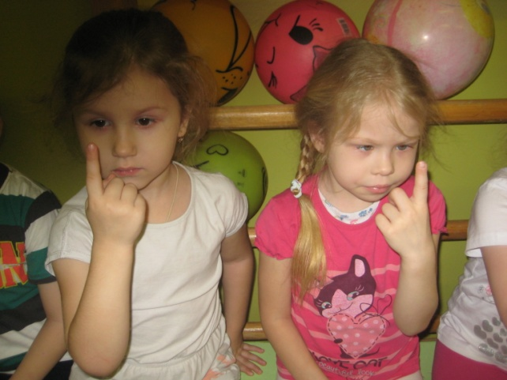
Комплекс гимнастики для профилактики близорукости.
И.п. – сидя. Крепко зажмурить глаза на 3-5 сек; открыть глаза на 3-5 сек. (повторить 6-8 раз).
И.п. – сидя. Быстро моргать в течение 1 минуты.
И.п. – сидя. Закрыть веки, массировать их круговыми движениями пальцев в течение 1 минуты.
И.п. – стоя. Тремя пальцами каждой руки нажать на верхнее веко; спустя 1-2 сек. снять пальцы с век. (повторить 3-4 раза).
И.п. – стоя. Вытянуть руки вперед; смотреть на конец пальца вытянутой руки, расположенный по средней линии лица; медленно приближать палец, не сводя с него глаз до тех пор, пока палец не начнет двоиться. (повторить 6-8 раз).

Slide 18
5 составляющая здоровья Тренируем стопу
У дошкольников слабо развит связочно-мышечный аппарат стопы. Поэтому нередки случаи появления плоскостопия. При этом ребенок во время ходьбы и стояния быстро устает. Предупреждать плоскостопие надо с раннего возраста. Наибольший эффект оказывают движения, проводимые босиком и по возможности несколько раз в день: утром и после дневного сна (это время когда мышцы стопы расслаблены, не устали).

Slide 19
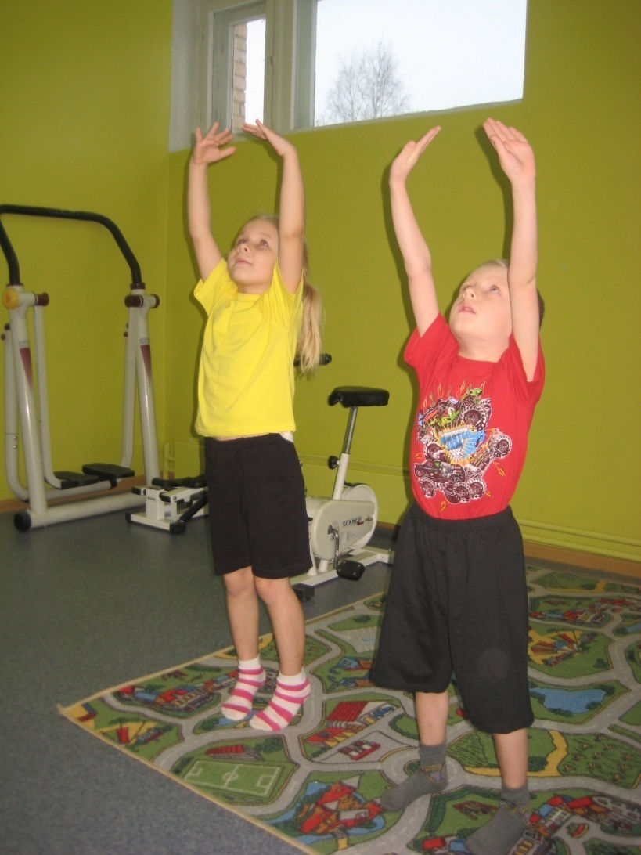
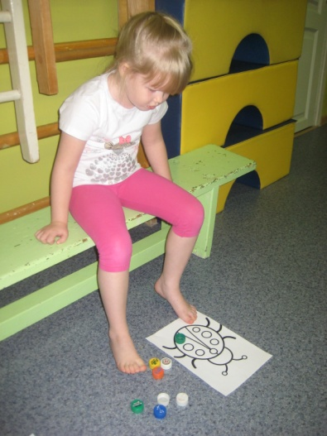
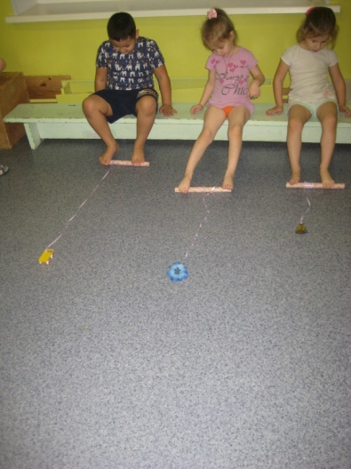
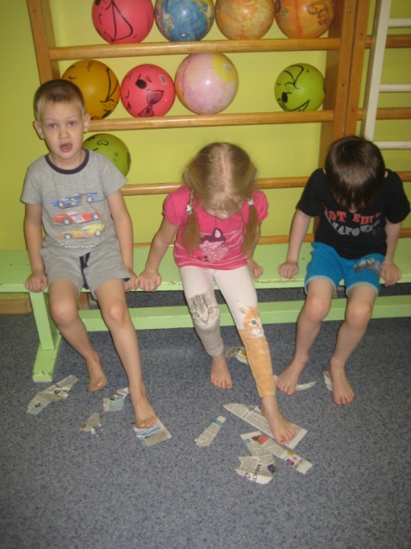
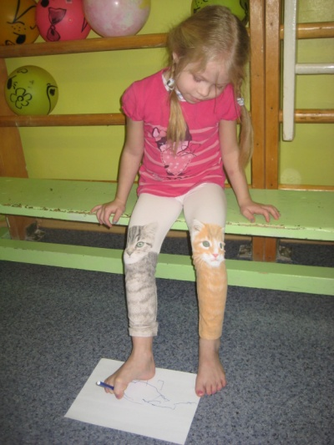
гимнастика для ног
Ходьба на носках.
Ходьба на пятках.
Ходьба на внешней стороне стопы.
Лазанье по гимнастической стенке.
Игровые упражнения.
«Кто быстрее соберет грецкие орехи пальчиками ног?»
«Кто быстрее достанет пальчиками ног из таза с водой киндер-сюрприз?»
Намотать ленту на палочку, на которой привязан предмет.
Пальцами ног порвать газету
Одной ногой держать лист бумаги, второй держать карандаш и рисовать.
Картинка еж, нарисованы листочки, на которые надо с помощью пальцев ног расставить пробки от бутылок.

Slide 20
6 составляющая здоровья Позвоночник берегу, сам себе я помогу…
Позвоночник – это основа человеческого тела, его каркас, обеспечивающий подвижность всему телу. Через него проходят каналы спинного мозга, который управляет работой многих внутренних органов. ... Берегите здоровье своих детей! Не позволяйте им больше получаса в день для дошкольников и больше часа для младших школьников играть на компьютере или планшете.
Запишите лучше их в развивающие
кружки, больше гуляйте с ними и обязательно
водите в спортивные секции. Тогда ребята
вырастут крепкими, и практически не
будут болеть.

Slide 21
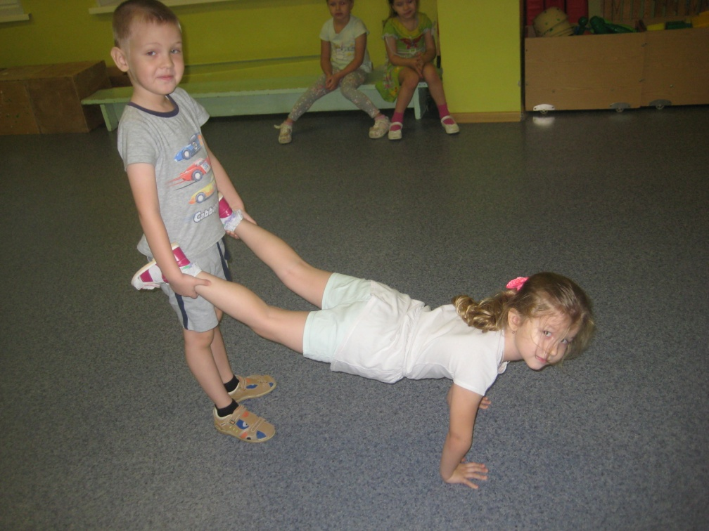
Упражнения для коррекции осанки
Игровые упражнения
1. «Великан»
Ходить, поднимаясь на носках как можно выше – (5-7 минут).
2. «Карлик»
Ходить, согнув ноги в коленях – (4-5 минут).
3. «Лягушка».
Присесть, пятки вместе, носки врозь, колени в стороны, руки между ногами.
Упражнения в парах
(с родителями)
1. «Тачка» или «Крокодильчик»
2. «Шагаем вместе»
3. «Гордая цапля»

Slide 22
7 составляющая здоровья Учимся правильно дышать
Чтобы научить ребёнка владеть голосом, надо научить его правильно дышать: и та и другая функция выполняются одними и теми же органами. Правильное дыхание — это короткий глубокий вдох и плавный, экономный выдох. Такое выполнение движений представляет трудность для детей, у которых имеются речевые нарушения. С ними необходимо планомерно работать над формированием речевого дыхания, начиная с лёгких дыхательных упражнений, переходя к более сложным.

Slide 23
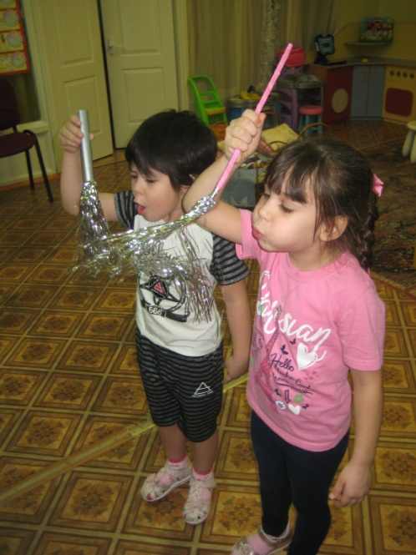
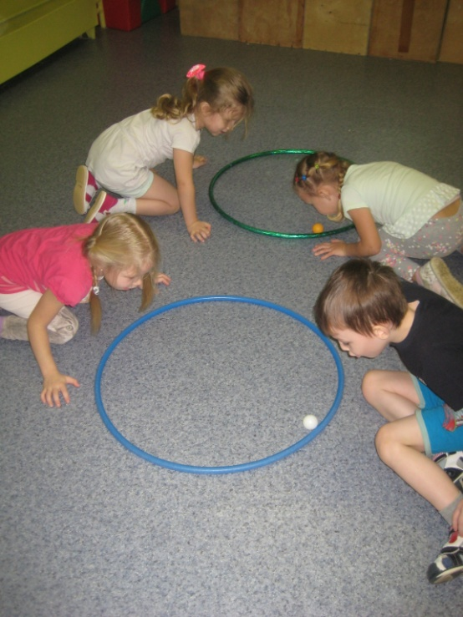
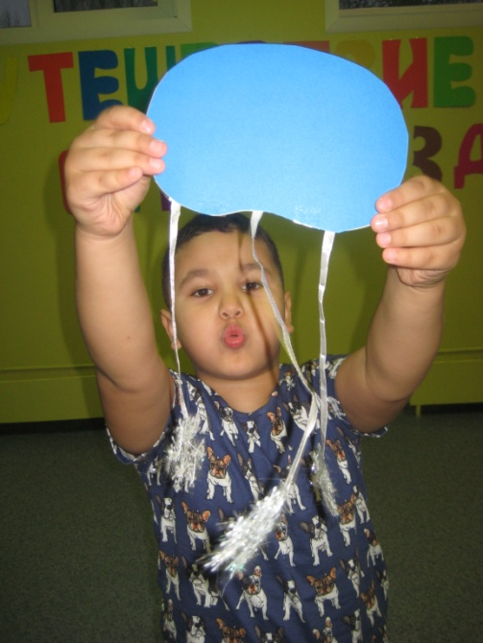
Упражнения для восстановления дыхания
- дуть на шарик с помощью трубочки.
- дуть в трубочку, на которой прикреплен дождик или ленточки из бумаги.
- дуть на снежинку, привязанную на тучку.
- на противне ворота и шарик, который надо задуть в ворота.
- обруч лежит на полу, дуть теннисный шарик.

Slide 24
Мы хотим быть уверены в том, что наши практические советы и рекомендации помогут вам растить детей здоровыми, крепкими и успешными. Спасибо за понимание и сотрудничество!

